Slide 1
Estoque (prateleiras) Promarking
Materiais e tratamentos I

Slide 2




André Antunes Danielle Vieira Vitor fernando
Scrum master product owner scrum team

Slide 3
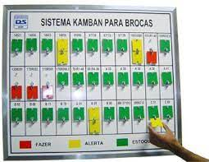
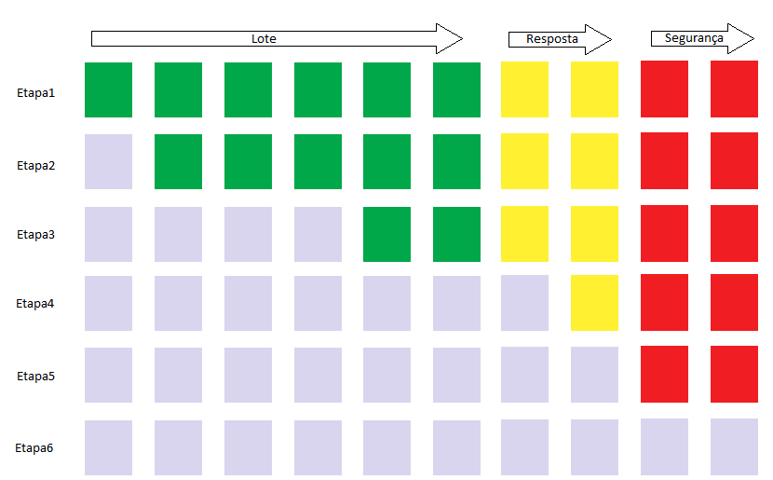

Método Kanban
Kanban é uma forma de manter o controle do fluxo de produção, nele é proposto o uso de cartões para indicar e acompanhar o andamento da produção dentro da indústria. Trata-se de um sistema visual que busca gerenciar o trabalho conforme ele se move pelo processo.

Slide 4
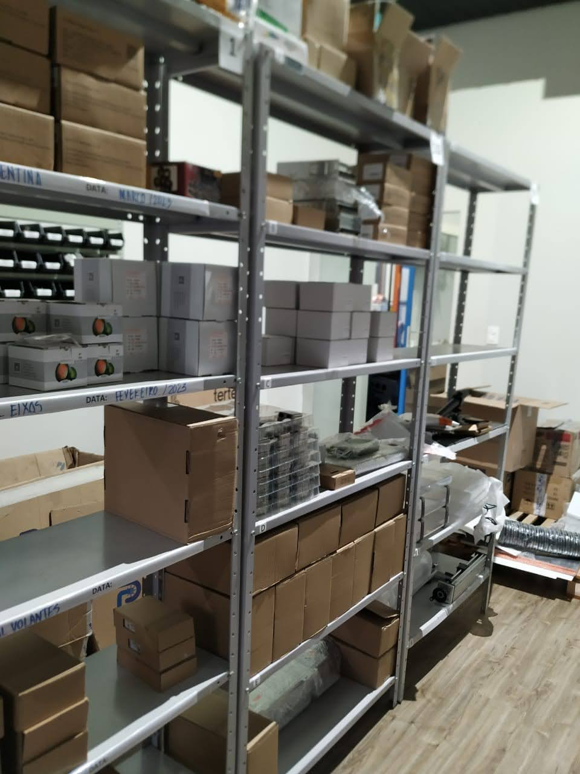
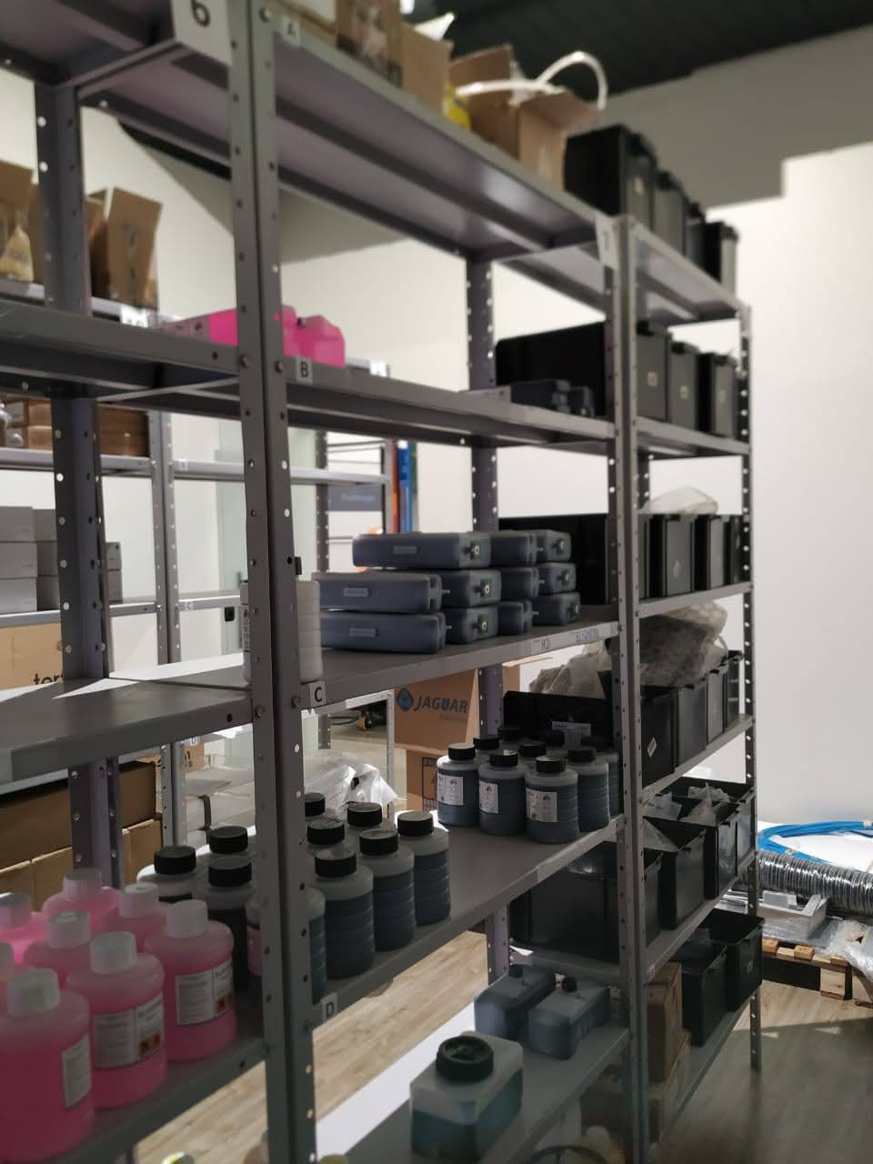
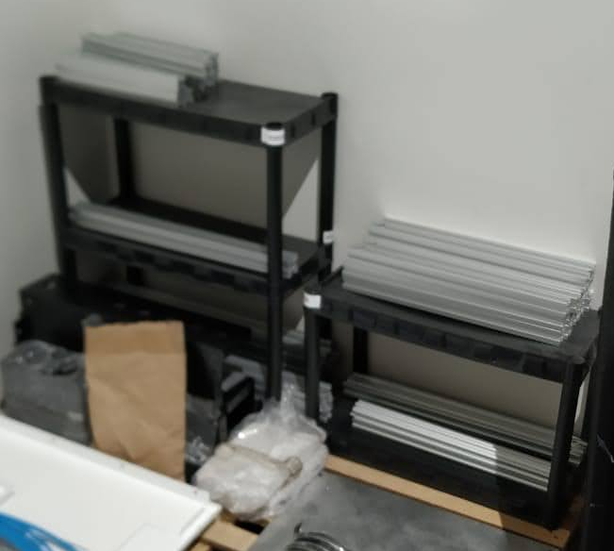
Aplicação
Neste primeiro instante iremos aplicar a ferramenta kanban nas prateleiras do estoque da empresa, assim ajudando a diminuir desperdícios e o acumulo de produtos em estoque, por ser um método mais visual ficara mais fácil manter o controle dos materiais.

Slide 5
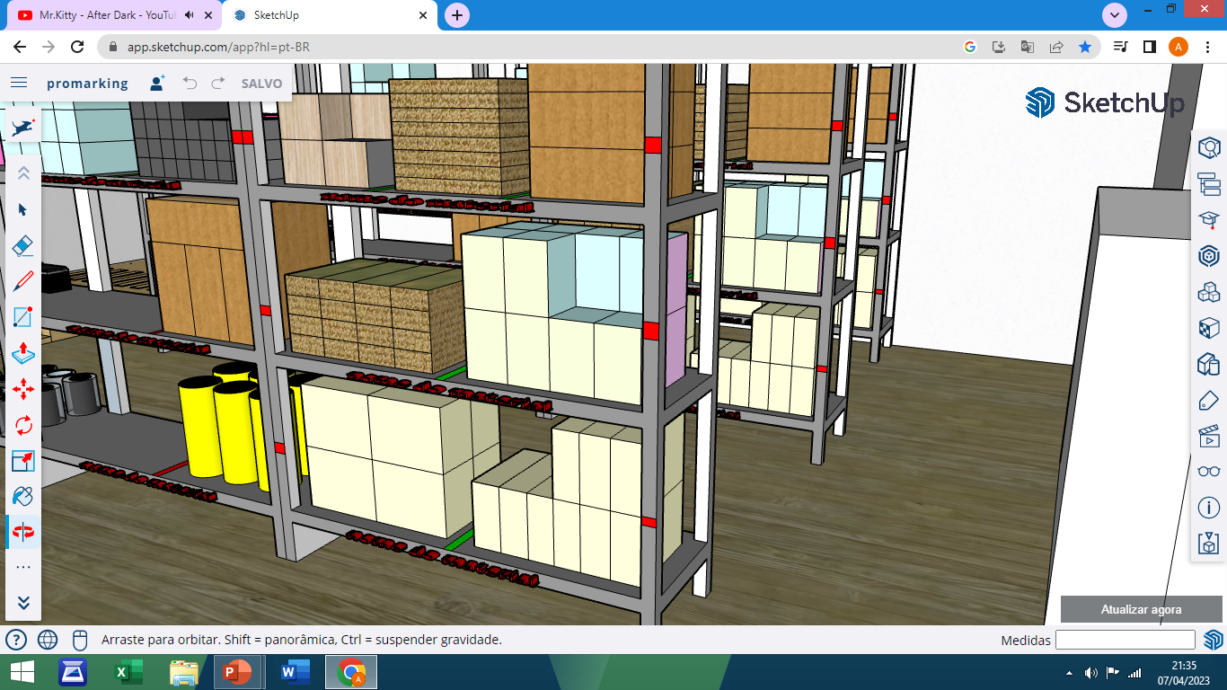
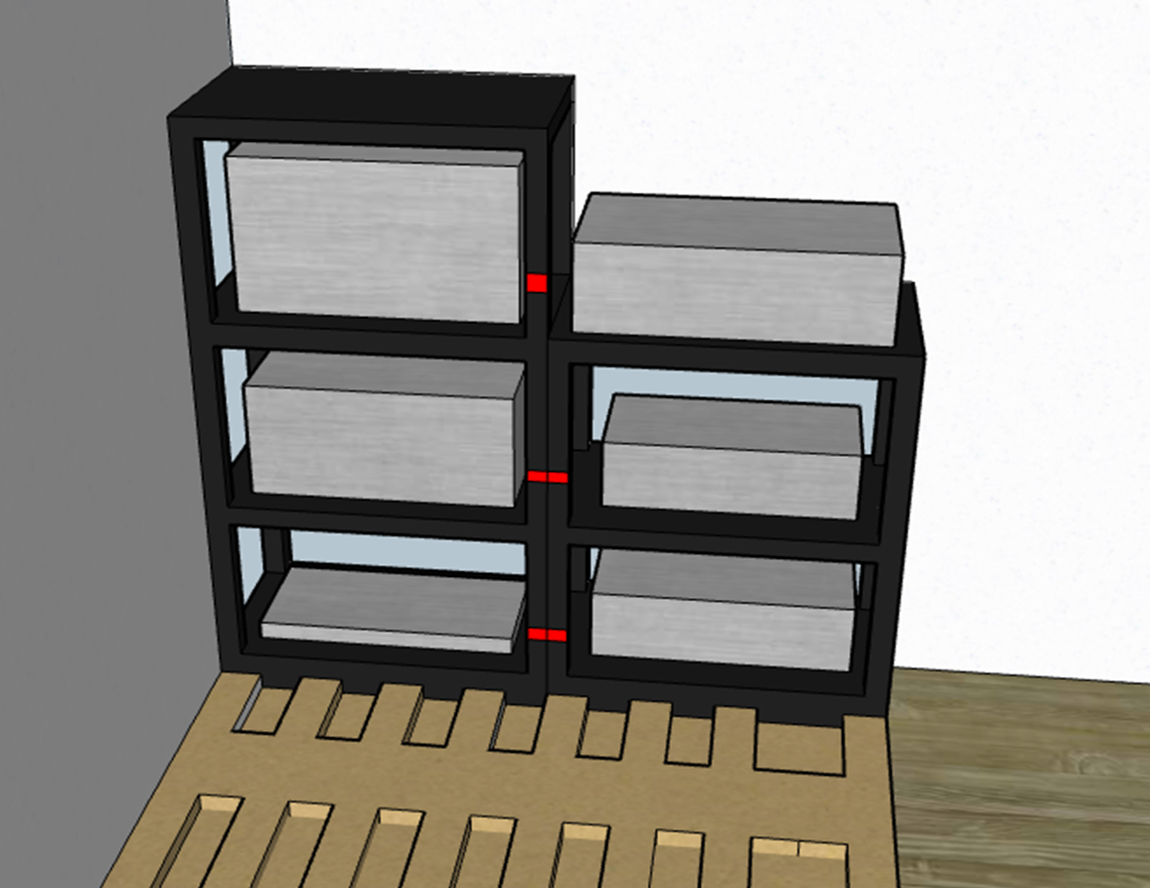
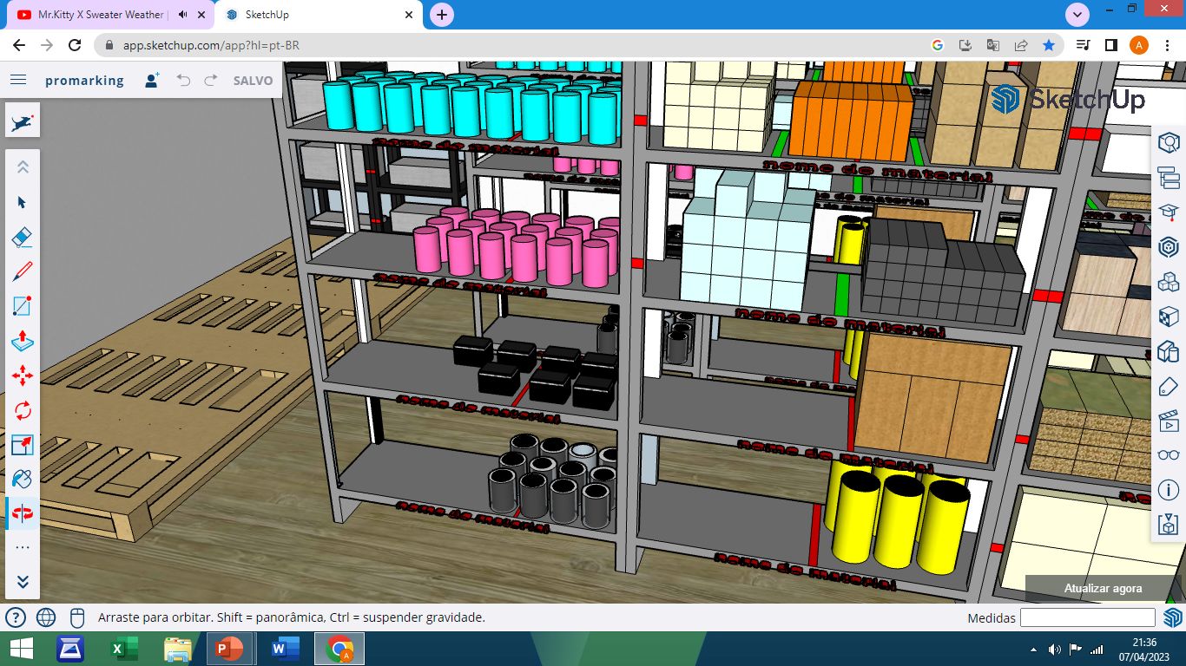
Exemplos

Slide 6

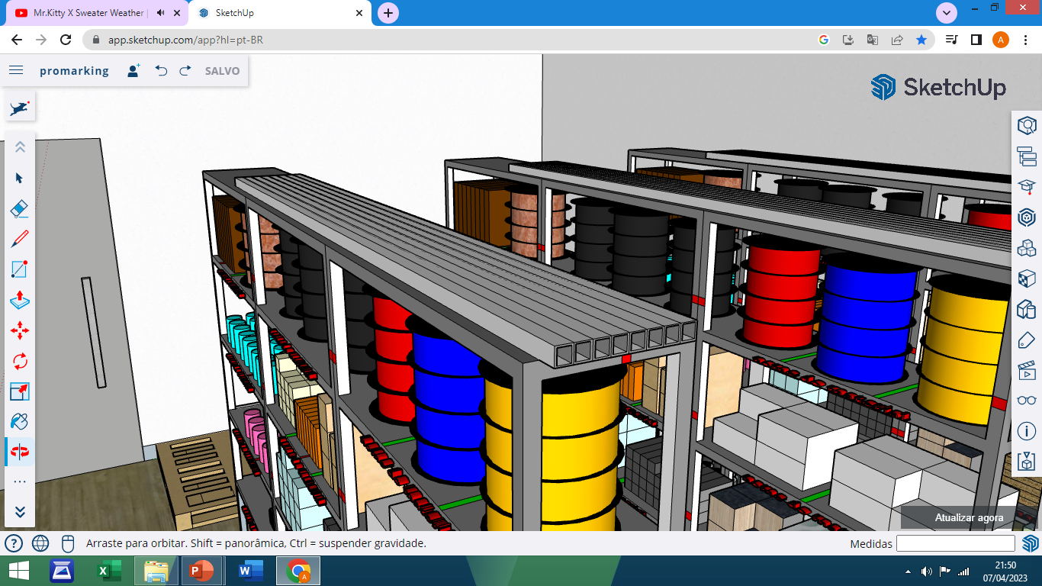
Sugestões
Vimos que as canaletas são guardadas em uma caixa no canto da parede, a ideia seria separar a prateleira superior para armazena-las

Slide 7
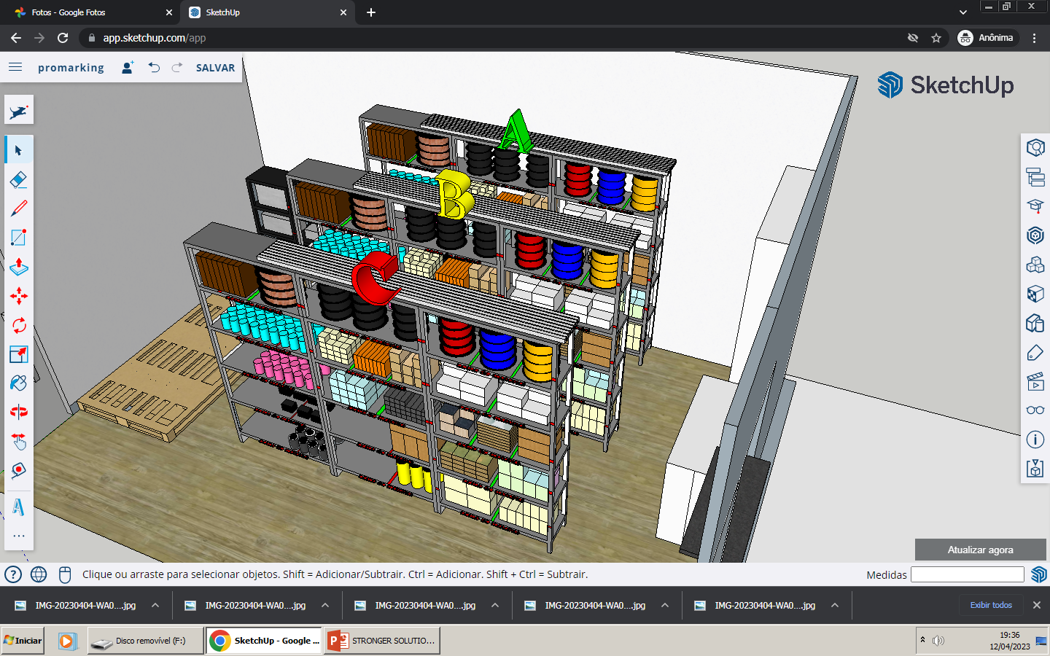
Sugestões
Um outro método para manter a organização do estoque seria a categorização das 3 estantes, na primeira seria colocado matérias com um volume alto e mais usado, na segunda matérias com uso médio e na terceira materiais com baixo volume e baixa saída.
Assim o estoque pode ficar um pouco mais intuitivo.

Slide 8
Conclusão
Implementando o método kanban para o controle do estoque da Promarking, será possível visualizar e gerenciar de forma mais eficiente o fluxo de entrada e saída dos produtos, evitando a sobrecarga de trabalho e garantindo que os recursos mantenham-se disponíveis para atender às demandas dos clientes.
O próximo passo seria a aplicação da ferramenta nos materiais de difícil controle que não ficam armazenadas em caixas, como, por exemplo, parafusos, porcas, etc.

Slide 9
Referências
https://www.alura.com.br/artigos/metodo-kanban
https://artia.com/blog/beneficios-do-kanban-para-equipes-de-ux/
Informações adquiridas através de visitas a empresa

Slide 10
Muito Obrigado!

